Slide 1
Atenção à Saúde bucal de escolares que estudam na creche Apolônia de Carvalho
Universidade Aberta do SUS - UNASUS
Universidade Federal De Pelotas
Especialização em Saúde da Família
Modalidade- EaD
Turma 6
Orientadora – Patrícia Mirapalheta Pereira
Aluno – Walter Borges Leal Filho

Slide 2
Análise situacional
UBS no município de Antonio Almeida – PI
A USB é composta por 1 equipe
contendo dois médicos clinico geral,
dois cirurgiões dentistas,
1 enfermeiro,
3 auxiliares de enfermagem,
4 técnicos de enfermagem
7 agentes comunitários,
1 administrador,
1 recepcionista,
1 auxiliar de almoxarifado,
1 ASB,
3 auxiliares de enfermagem,
1 auxiliar de farmácia,
5 trabalhando em serviços gerais,
1 porteiro
3 motorista.

Slide 3
Análise Estratégica – Projeto de Intervenção
Objetivo geral:
Melhorar a atenção à Saúde bucal das crianças que estudam na creche Apolônia de Carvalho.
Objetivos específicos
Ampliar a cobertura de atenção à saúde bucal da criança
Melhorar a qualidade da atenção à saúde bucal dos escolares
Melhorar a adesão ao atendimento em saúde bucal
Melhorar o registro das informações
Promover a saúde das crianças

Slide 4
Análise Estratégica – Projeto de Intervenção
Metas
Ampliar a cobertura de ação coletiva de exame bucal com finalidade epidemiológica em 100% das crianças que estudam na creche Apolônia de Carvalho.
Ampliar a cobertura de primeira consulta odontológica programática para 100% das crianças que estudam na creche Apolônia de Carvalho.
Ampliar a cobertura de primeira consulta odontológica programática em 100% das crianças que estudam na creche Apolônia de Carvalho classificados com necessidade de tratamento (grupos C1, E ou F).
Realizar pelo menos uma escovação supervisionada com creme dental em 100% das crianças que estudam na creche Apolônia de Carvalho.
Realizar pelo menos quatro aplicações de gel fluoretado com escova dental em 100% das crianças que estudam na creche Apolônia de Carvalho de alto risco para doenças bucais (grupos D, E ou F).

Slide 5
Análise Estratégica – Projeto de Intervenção
Metas
Concluir o tratamento dentário em 100% das crianças que estudam na creche Apolônia de Carvalho com primeira consulta programática.
Fazer busca ativa de 100% das crianças que estudam na creche Apolônia de Carvalho com primeira consulta odontológica programática, faltosos às consultas.
Manter registro atualizado em planilha e/ou prontuário de 100% das crianças que estudam na creche Apolônia de Carvalho com primeira consulta.
Fornecer orientações sobre higiene bucal para 100% das crianças que estudam na creche Apolônia de Carvalho.
Fornecer orientações sobre dieta para 100% das crianças que estudam na creche Apolônia de Carvalho.

Slide 6
Metodologia
Detalhamentos das ações
Primeiro dia – reunião com a equipe e capacitação dos Agentes de saúde
Cada membro da equipe recebeu uma função
Dentista
Técnico em saúde bucal
Agentes comunitários de saúde
Enfermeira

Slide 7
METODOLOGIA
Detalhamentos das ações
Ações na creche
palestras sobre alimentação, escovação e higiene bucaL
escovação supervisionada
Avaliação da necessidade de atendimento odontológico
Aplicação tópica de Flúor
Encaminhamento para o consultório para os que precisam de atendimento
Busca aos faltosos pelos agentes comunitários de saúde

Slide 8
METODOLOGIA
Logistica
ONDE:
UBS
CRECHE
CONSULTÓRIO ODONTOLÓGICO

Slide 9
Metodologia
Quem será o responsavel
Os dentistas que atuam na UBS serão responsáveis pelo treinamento de todos os envolvidos no projeto, pela realização depalestras sobre saúde bucal, alimentação e orientações sobre hábitos de sucção nutritiva e não nutritiva e prevenção de oclusopatias para os pais e crianças, pelos atendimentos odontológicos e pelo arquivo e preenchimento das fichas de anamneses.
As auxiliares de saúde bucal irão ajudar os dentistas nas palestras e no atendimento odontológico.
Os agentes comunitários de saúde serão responsáveis pela busca ativa de crianças que faltaram as consultas odontológicas.

Slide 10
METODOLOGIA
Logística
QUANDO
As atividades serão realizadas no período de três meses, e toda semana será realizada uma reunião para estabelecer como e o que será feito no decorrer da semana.
COMO
ATRAVES DE REUNIÕES
ATENDIMENTO CLINICOS
PALESTRAS

Slide 11
Relatório da Intervenção
As ações previstas no projeto que foram desenvolvidas, examinando as facilidades e dificuldades encontradas e se elas foram cumpridas integralmente ou parcialmente.
As dificuldades encontradas foram principalmente na falta de estrutura da escola
Outra dificuldade é a falta de um macromodelo odontológico

Slide 12
Relatório da Intervenção
Dificuldades encontradas na coleta e sistematização de dados relativos à intervenção, fechamento das planilhas de coletas de dados, cálculo dos indicadores
Dificuldade para aprender a como manipular as tabelas do Excel. Houve erros na construção da tabela, o que dificultou este processo.
Análise da viabilidade da incorporação das ações previstas no projeto à rotina do serviço descrevendo aspectos que serão adequados ou melhorados para que isto ocorra.
intervenção continuará sendo feita rotineiramente, a motivação deve ser constante para que os resultados sejam efetivos

Slide 13
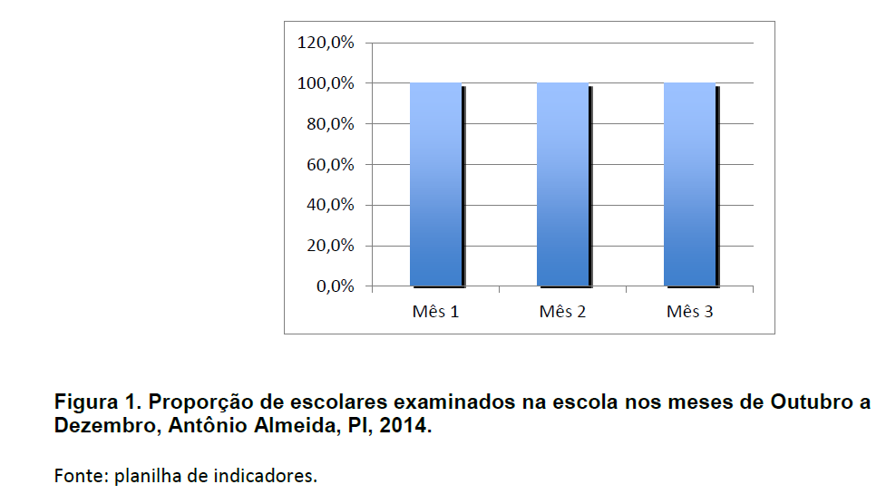
Avaliação da Intervenção
Resultados
Indicador: Proporção de escolares participantes de ação coletiva de exame bucal.
Numerador: Número de escolares participantes de ação coletiva de exame bucal
Denominador: Número de escolares frequentadores da escola foco da intervenção

Slide 14
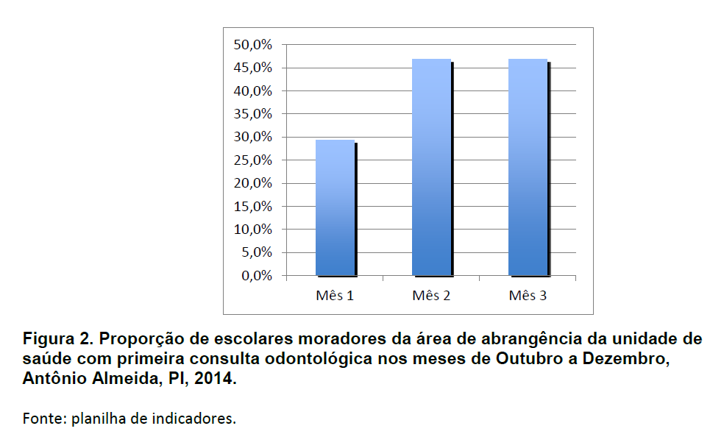
Avaliação da Intervenção
Resultados
Indicador - Proporção de escolares moradores da área de abrangência da unidade de saúde com primeira consulta odontológica programática.
Numerador: Número de escolares moradores da área de abrangência com primeira consulta odontológica programática.
Denominador: Número total de crianças que frequentam a escola e são moradores da área de abrangência da unidade de saúde.

Slide 15
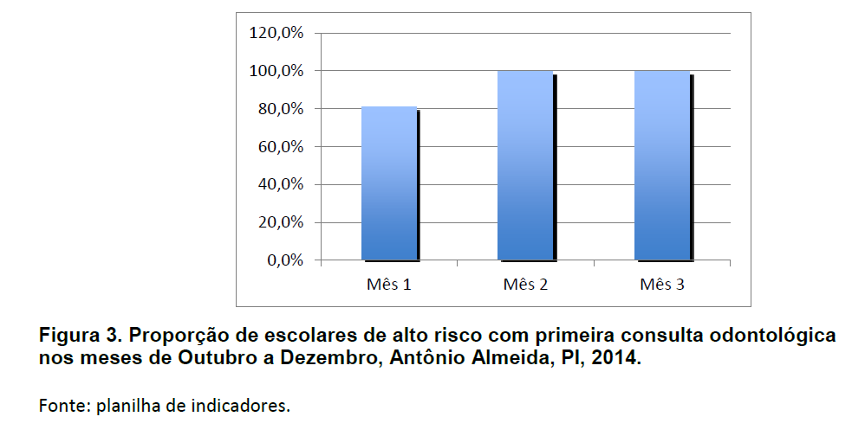
Avaliação da Intervenção
Resultados
Indicador: Proporção de escolares com necessidade de tratamento com primeira consulta odontológica.
Numerador: Número de escolares classificados com necessidade de tratamento moradores da área de abrangência que realizou primeira consulta odontológico.
Denominador: Número de escolares classificados com necessidade de tratamento moradores da área de abrangência.

Slide 16
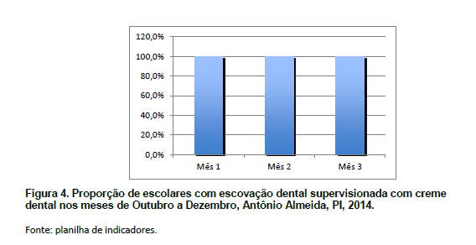
Avaliação da Intervenção
Resultados
Indicador -Proporção de escolares com escovação dental supervisionada com creme dental.
Númerador: Número de escolares com escovação supervisionada com creme dental.
Denominador: Número de escolares frequentadores da escola foco da intervenção.

Slide 17
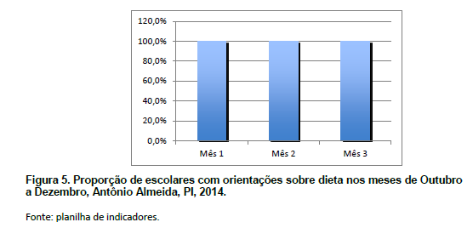
Avaliação da Intervenção
Resultados
Indicador - Proporção de escolares com orientações sobre dieta.
Numerador: Número de escolares com orientação sobre dieta.
Denominador: Número de escolares matriculados na escola foco da intervenção.

Slide 18
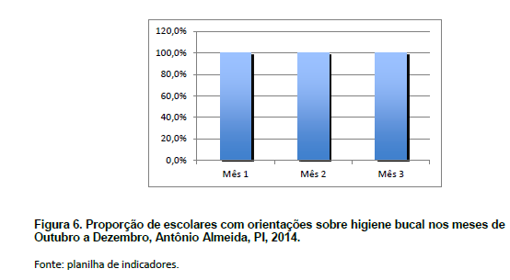
Avaliação da Intervenção
Resultados
Indicador - Proporção de escolares com orientações sobre higiene bucal.
Numerador: Número de escolares com orientação sobre higiene bucal.
Denominador: Número de escolares matriculados na escola foco da intervenção.

Slide 19
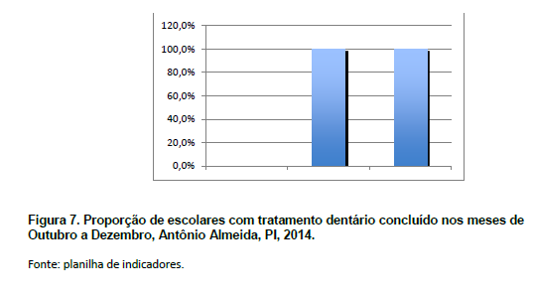
Avaliação da Intervenção
Resultados
Indicadores - Proporção de escolares com tratamento dentário concluído.
Numerador: Número de escolares moradores da área de abrangência da unidade de saúde com primeira consulta odontológica programática com tratamento dentário concluído.
Denominador: Número total de crianças da área de abrangência da unidade de saúde com primeira consulta odontológica programática.

Slide 20
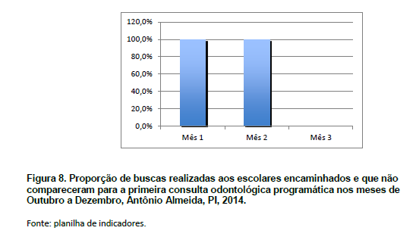
Avaliação da Intervenção
Resultados
Indicador - Proporção de buscas realizadas aos escolares com primeira consulta odontológica programática faltosa às consultas subsequentes.
Numerador: Número de crianças com primeira consulta odontológica programática faltosa às consultas subsequentes e que foram buscadas.
Denominador: Número de crianças faltosas às consultas subsequentes.

Slide 21
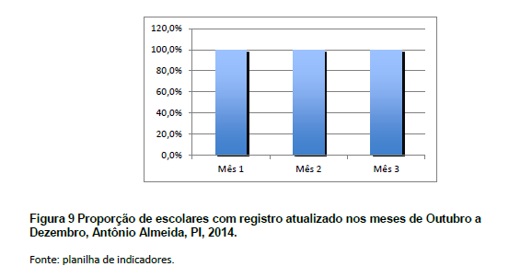
Avaliação da Intervenção
Resultados
Indicador - Proporção de escolares com registro atualizado.
Numerador: Número de escolares da área de abrangência da unidade de saúde com registro atualizado.
Denominador: Número total de escolares com primeira consulta odontológica programática.

Slide 22
Avaliação da Intervenção
Discussão
A intervenção realizada na UBS melhorou o atendimento odontológico ao incluir o trabalho com grupos de prevenção em saúde bucal à rotina do atendimento e ao incorporar a abordagem preventiva constante nas escolas
Para o serviço simboliza o início de um processo de melhora gradual e progressiva em busca de uma evolução dos resultados
Para a comunidade significa melhora na qualidade dos serviços prestados na área odontológica, integrando ações curativas e preventivas em um mesmo serviço

Slide 23
Avaliação da Intervenção
Discussão
trabalho de atenção odontológica a crianças no município de Antônio Almeida no Piauí na creche Apolônia de Carvalho visa à manutenção da saúde bucal através da atenção precoce educativo-preventiva.
A intervenção, na Unidade Básica de Saúde, propiciou a ampliação da cobertura da atenção
Através da intervenção, melhorou-se quantitativamente e qualitativamente o atendimento odontológico. Favoreceu-se o processo de conscientização dos pais com relação aos filhos, dos professores com relação aos alunos, e das crianças em relação a si mesmos.

Slide 24
Avaliação da Intervenção
Discussão
Antes deste trabalho raríssimas mães procuravam a unidade para atendimento odontológico. A maioria delas procurava em caso de dor.
A melhoria do registro e ao agendamento além do contato dos profissionais, viabilizou a otimização da agenda para a atenção a demanda espontânea.
Com o fim do provab farei uma reunião com a equipe para que os resultados obtidos pela intervenção sejam disseminados fazendo que a equipe realize ações em outras escolas e na para a comunidade, continuando assim sendo rotineiros os procedimentos realizados durante a intervenção.

Slide 25
Avaliação da Intervenção
Relatórios da intervenção para gestores
Para a comunidade significa melhora na qualidade dos serviços prestados na área odontológica, integrando ações curativas e preventivas em um mesmo serviço
A comunidade em geral não reclama da priorização no atendimento das crianças, inclusive as crianças da escola municipal também já são priorizadas. A comunidade envolvida no processo, que são os pais dos alunos se mostra muito satisfeita com o trabalho realizado.

Slide 26
Avaliação da Intervenção
Relatório da intervenção para comunidade
Para o serviço simboliza o início de um processo de melhora progressiva em busca de uma evolução dos resultados das ações adotadas como rotina na unidade.
Para a continuidade da intervenção foi solicitado ao meu sucessor e a equipe a seguirem o cronograma foi executado para o tratamento odontológico dos escolares, e tentar ampliar a intervenção para todas as escolas do município

Slide 27
OBRIGADO

